Slide 1
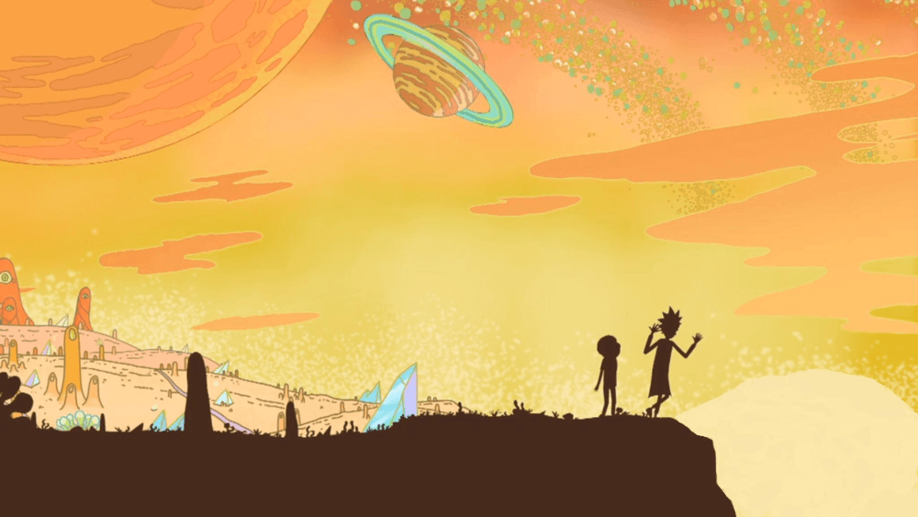

Apresentação de Júlia Budavicius
RA:01210173

Slide 2



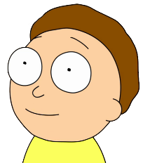
Rick and Morty é uma série de animação adulta norte-americana de comédia e ficção científica criada por Justin Roiland e Dan Harmon para o bloco de programação noturno Adult Swim, exibido no canal Cartoon Network. Hoje está disponível na Netflix

Slide 3
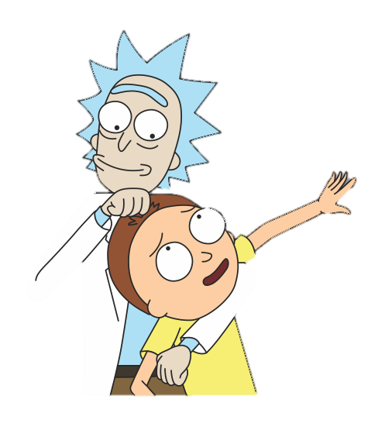
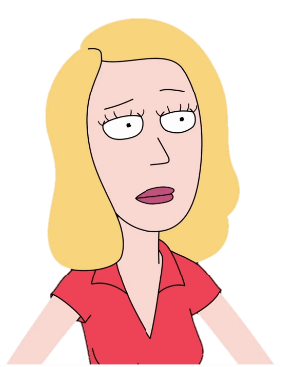
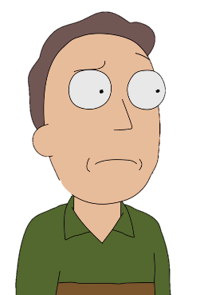

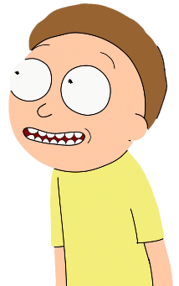

Rick Sanches
Beth Smith
Jerry Smith
Morty Smith
Summer Smith

Slide 4
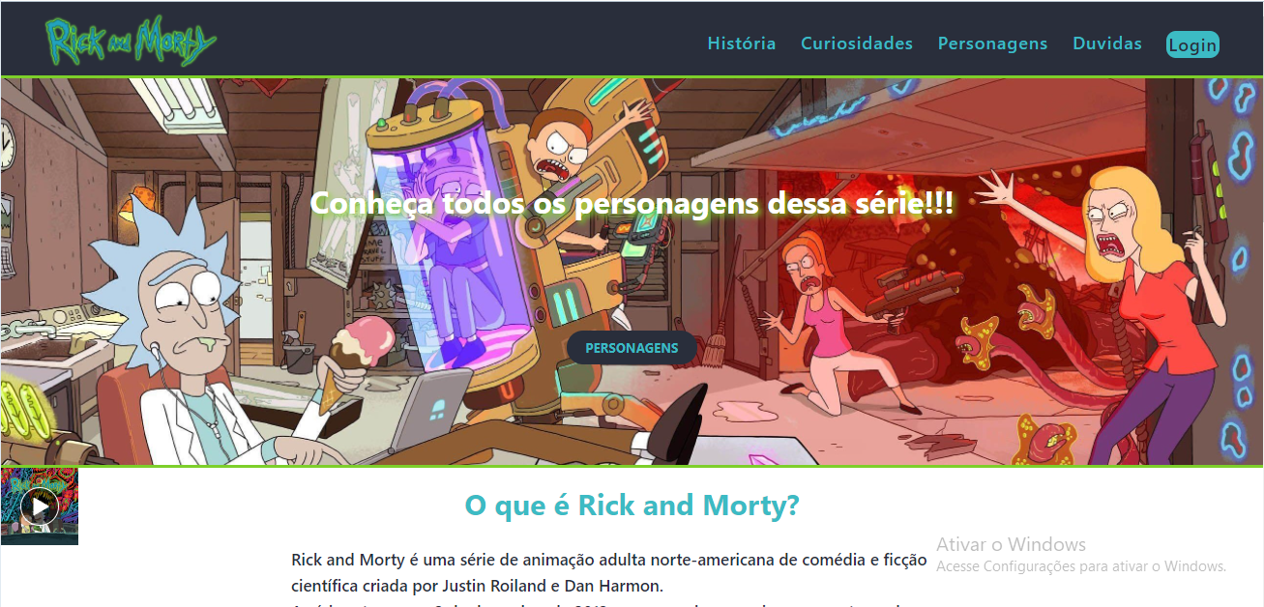
Site

Slide 5
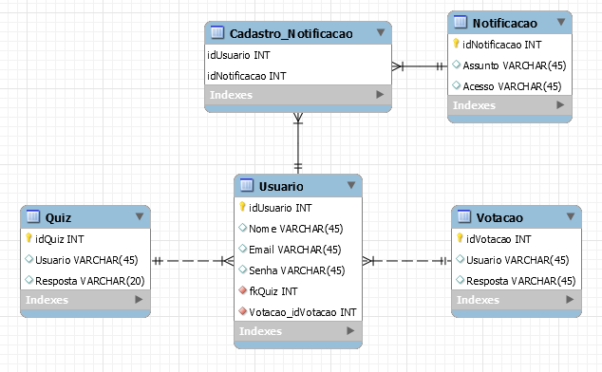
Modelo Físico

Slide 6
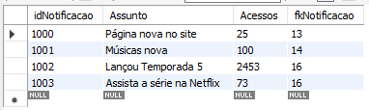
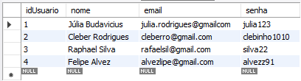
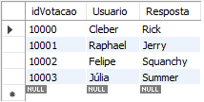
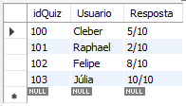
Bando de Dados Lógico

Slide 7













HLD
High Level Design
Servidor
NUVEM
História Curiosidades Perssonagens Netflix Cadastro
O que é essa série?
Rick and Morty é uma série de animação adulta norte-americana de comédia e ficção científica criada por Justin Roiland e Dan Harmon.
A série estreou em 2 de dezembro de 2013 e acompanha as perigosas aventuras do cientista alcoólatra Rick e seu neto Morty, que divide seu tempo entre a vida familiar e viagens interdimensionais.
Banco de Dados
USUÁRIO
Cadastro
Site

Slide 8










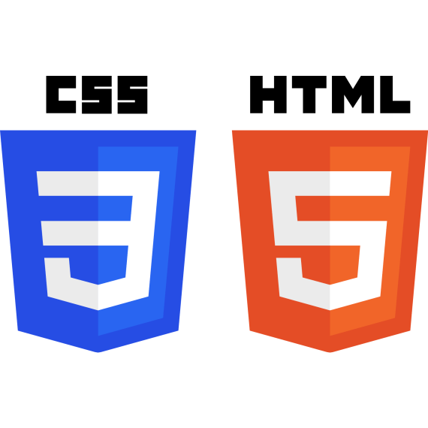





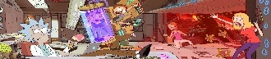




LLD
Low Level Design
História Curiosidades Personagens Duvidas Cadastro
O que é essa série?
Rick and Morty é uma série de animação adulta norte-americana de comédia e ficção científica criada por Justin Roiland e Dan Harmon.
A série estreou em 2 de dezembro de 2013 e acompanha as perigosas aventuras do cientista alcoólatra Rick e seu neto Morty, que divide seu tempo entre a vida familiar e viagens interdimensionais.

Slide 9
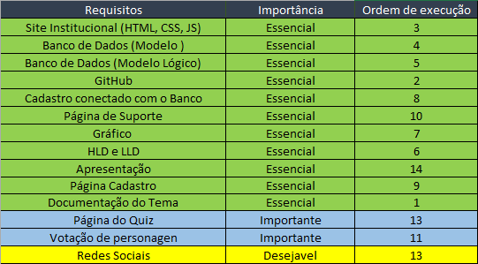
Backlog

Slide 10
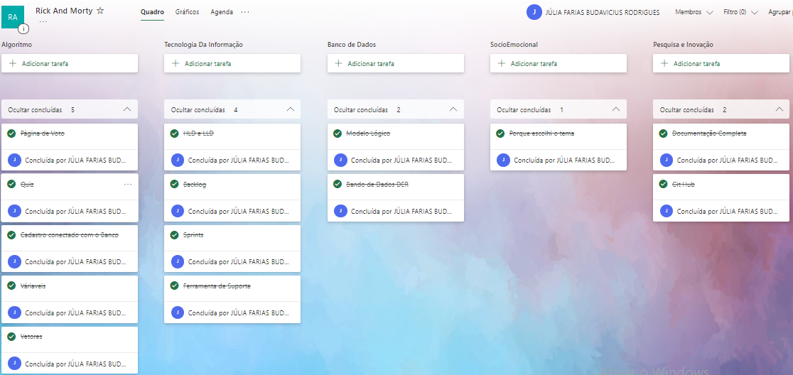

Ferramenta de Gestão de Projetos
Planner

Slide 11
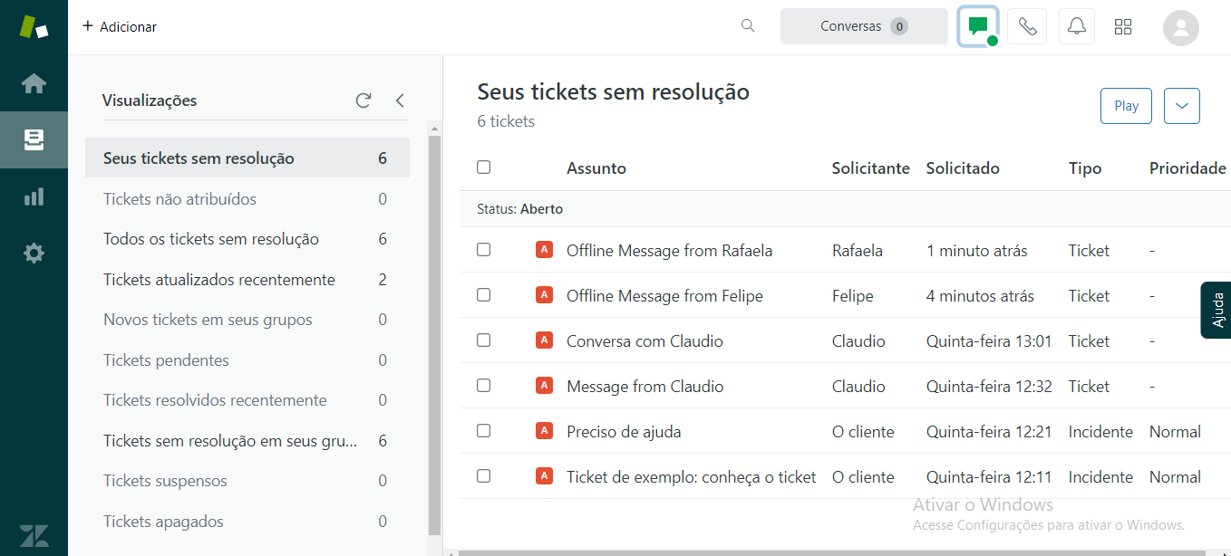

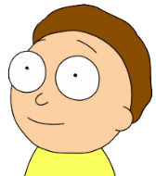

Ferramenta de Suporte
ZenDesk

Slide 12

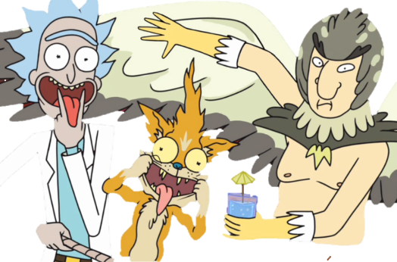
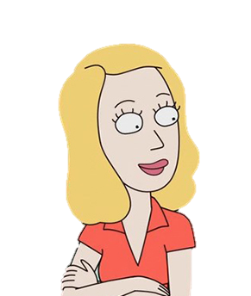
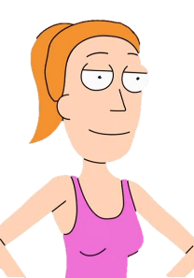
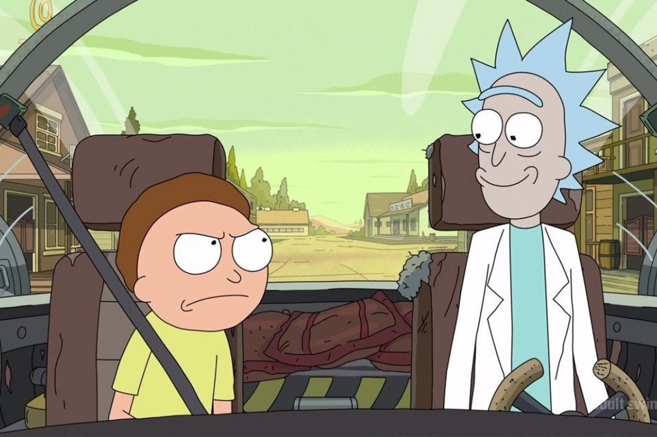


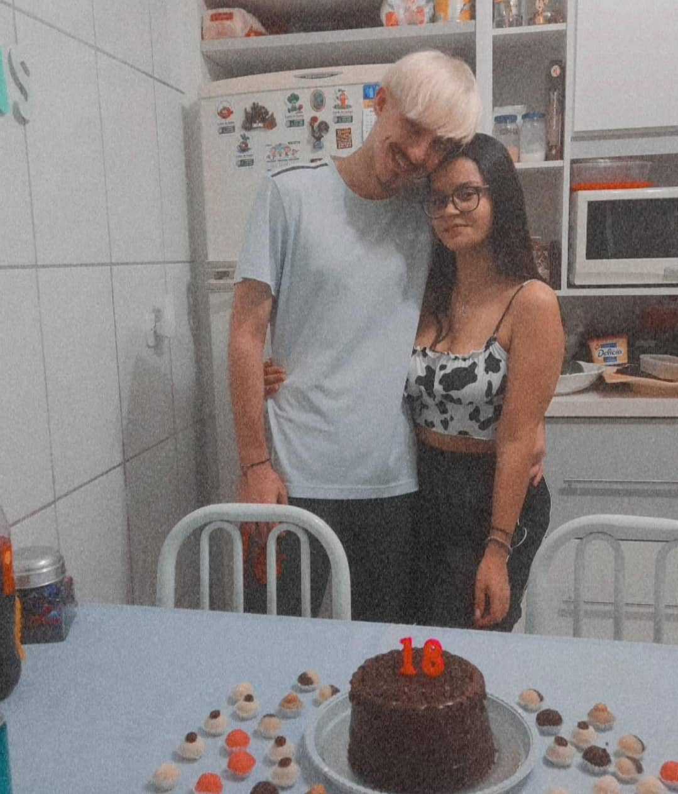
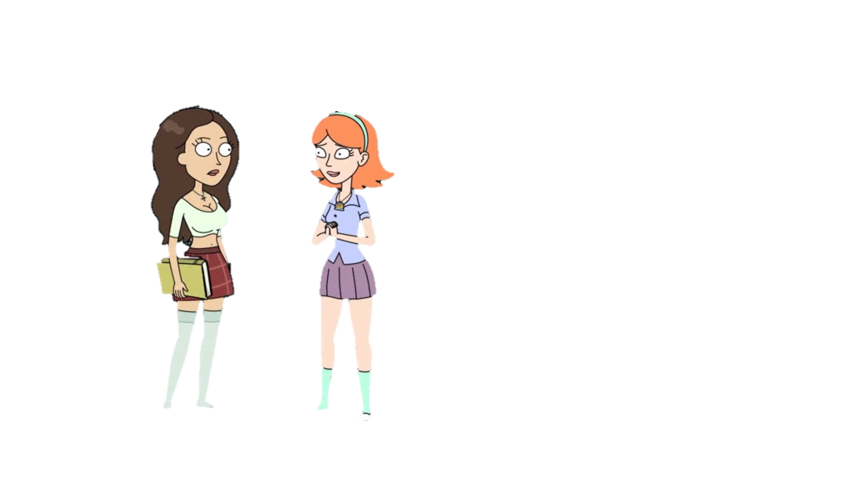
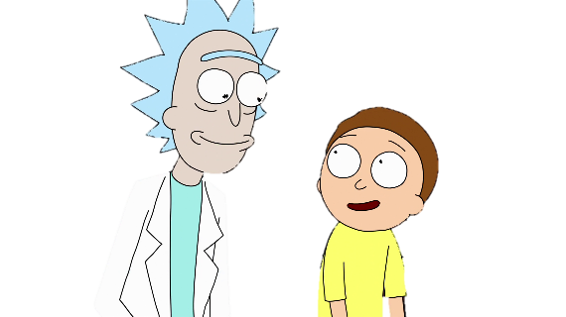
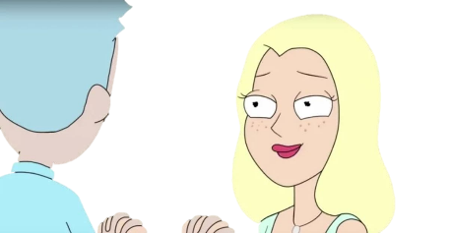
OBRIGADA!!!
BandTec
Mãe
Amiga
Madrinha
Amigo

